Slide 1


SEMANA 1-2: Gestión de Integración
ING., MAP. MARIA DEL PILAR ROJAS PUENTES
FTE: PMBOK 6, Lledó 6.0 y PMBOK 7.

Slide 2

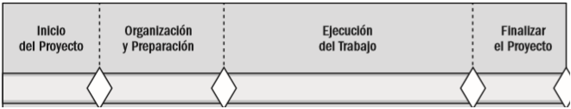

ADMINISTRACIÓN DE PROYECTOS
EVALUACION
FORMULACIÓN
aprobado
FIRMAS DE CONTRATOS, COMPRAS DE PÓLIZAS
No aprobado
PLANIFICACIÓN
EJECUCION
SEGUIMIENTO Y CONTROL
CIERRE
INICIO
ADMINISTRACIÓN DE PROYECTOS

Slide 3
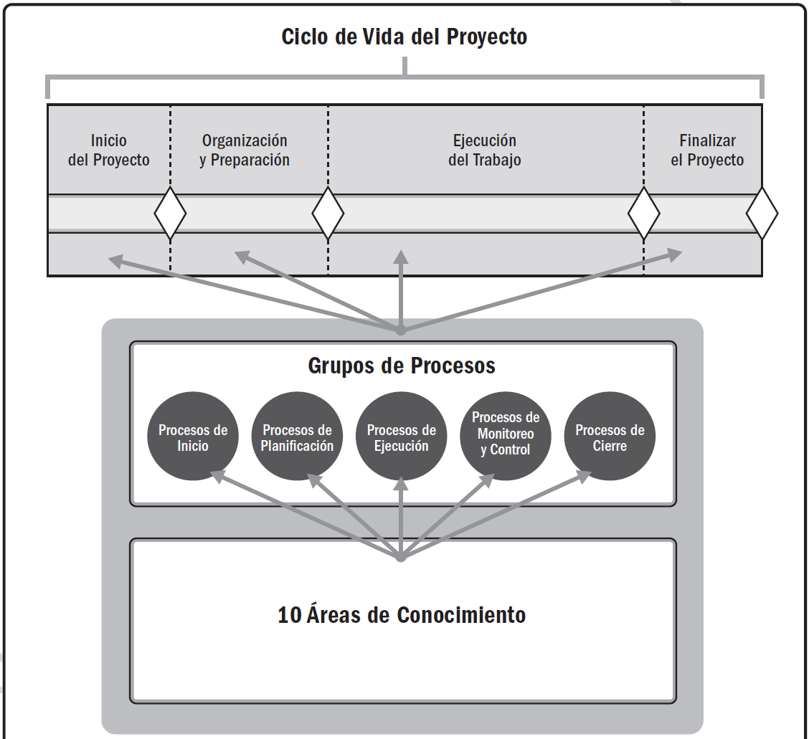
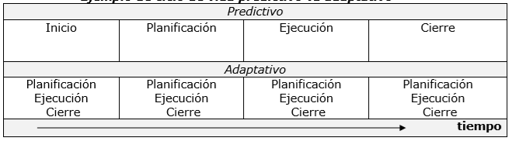
CICLO DE VIDA DE LOS PROYECTOS
El ciclo de vida de un proyecto es la serie de fases que atraviesa un proyecto desde su inicio hasta su conclusión. (PMBOK 6, pág. 55)
Por lo general existen dos tipos de interrelación entre las fases de un proyecto:
Los ciclos de vida para un proyecto varían según la industria, tipo de proyecto, restricciones, cultura organizacional entre otros. (Lledó 6.0)

Slide 4
ADMINISTRACIÓN DE PROYECTOS
CICLO DE VIDA DE LOS PROYECTOS
PREDICTIVOS | Es un modelo donde el alcance se define completamente al inicio del proyecto y el trabajo se ejecuta de forma secuencial. Características: El alcance está claramente definido desde el inicio. Producto no cambia fácilmente y deben pasar por control formal. Entregas suelen realizarse al final del proyecto y Alta documentación.
ADAPTATIVOS | Es un modelo donde el alcance evoluciona progresivamente, y el proyecto se desarrolla mediante iteraciones cortas, con retroalimentación constante del cliente. Características: El alcance no está completamente definido al inicio. Cambios son esperados y bienvenidos. Entregas frecuentes e incrementales. Alta colaboración con el cliente. Iterativo: El alcance del proyecto se determina tempranamente en el CV del proyecto, pero las estimaciones de tiempo y costo se modifican periódicamente conforme aumenta la comprensión del producto por parte del equipo del proyecto. Incremental: El entregable se produce a través de una serie de iteraciones que sucesivamente añaden funcionalidad dentro de un marco de tiempo predeterminado. Se considera completo sólo después de la iteración final.
HIBRIDOS | Es una combinación de un cv predictivo y uno adaptativo. Aquellos elementos del proyecto que son bien conocidos siguen un cv predictivo del desarrollo y aquellos sujetos al cambio siguen un cv de desarrollo adaptativo.
FTE: PMI-PMBOK 6

Slide 5
ADMINISTRACIÓN DE PROYECTOS
CICLO DE VIDA DE LOS PROYECTOS
TALLER 1: CICLO DE VIDA DE PROYECTO

Slide 6
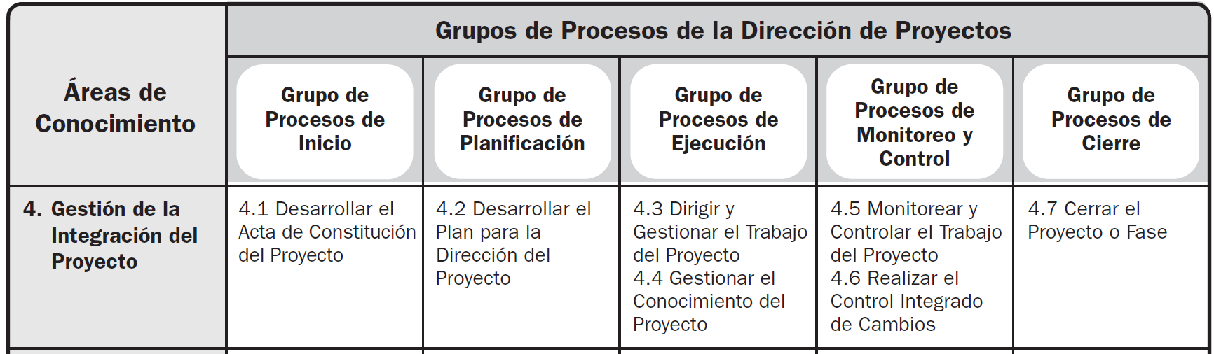
ADMINISTRACIÓN DE PROYECTOS
GRUPO DE PROCESOS DE GESTION DE INTEGRACION

Slide 7
GRUPO DE PROCESOS DE GESTION DE INTEGRACION
La Gestión de la Integración del Proyecto incluye los procesos y actividades para identificar, definir, combinar, unificar y coordinar los diversos procesos y actividades de dirección del proyecto dentro de los Grupos de Procesos de la Dirección de Proyectos.

Slide 8
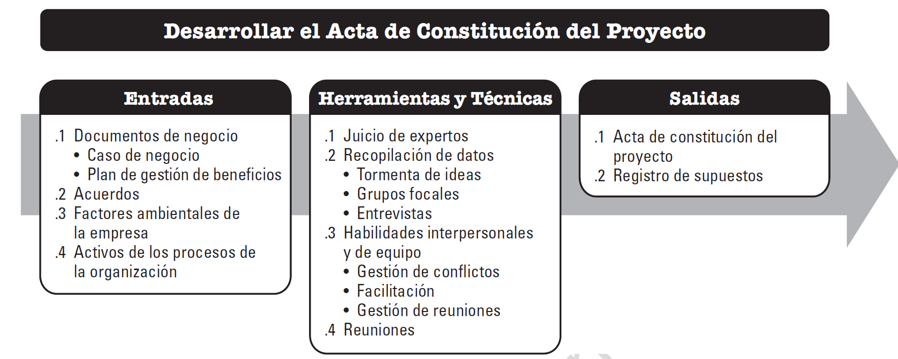
ADMINISTRACIÓN DE PROYECTOS
PROCESOS DE INICIACIÓN 4.1 Desarrollar el Acta de Constitución del Proyecto
Acta de constitución del proyecto
Documento emitido por el iniciador o patrocinador del proyecto que autoriza formalmente un proyecto, y nombra al director de proyectos para gestionar los recursos a las actividades del proyecto

Slide 9
ADMINISTRACIÓN DE PROYECTOS
Para que sirve el Acta de constitución?
El acta de constitución del proyecto establece una relación de colaboración entre la organización ejecutora y la organización solicitante (patrocinadora).
Establecimiento de una forma directa para que la dirección general acepte y se comprometa con el proyecto
El acta de constitución de un proyecto se utiliza incluso para establecer acuerdos internos en el seno de una organización con objeto de asegurar la entrega adecuada de acuerdo con el contrato
Formaliza el inicio del proyecto
Asigna al director de proyecto
El acta de constitución del proyecto confiere al director del proyecto la autoridad necesaria para planificar y llevar a cabo el proyecto.
El acta de constitución del proyecto no se considera un contrato
Se debe hacer una reunión para explicar la lógica del proyecto
Acta de Constitución (4.1)
Enunciado del alcance (5.2
EDT (5.3)

Slide 10
ADMINISTRACIÓN DE PROYECTOS
Entradas para desarrollar el AC
Necesidad de negocio
1
Enunciado del trabajo del proyecto
hace referencia a
Descripción del Alcance del Proyecto
Documento Técnico del Proyecto
ENTRADA
Demanda del mercado
Necesidad de la Organización
2
es resultado
Solicitud de un Cliente
Caso de negocio
Avance Tecnológico
Requisito legal
Acuerdos (Definir las intensiones iniciales del proyecto)
Necesidad social
3
Impacto ecológico
Estándares Gubernamentales o de la industria.
Requisitos y/o restricciones legales y regulatorios.
Clima organizacional. Condiciones del mercado.
Marco de Gobernanza Organizacional.
4
Factores Ambientales de la Empresa
5
Activos de los Procesos de la Organización
Guias estandarizadas(ED),Planes, procesos, plantillas. Procesos, Políticas definidas. Metodos de Monitoreo de información
Históricos, lecciones aprendidas, Base de Datos

Slide 11
ADMINISTRACIÓN DE PROYECTOS
Taller 2. Factores ambientales y Activos del Negocio

Slide 12
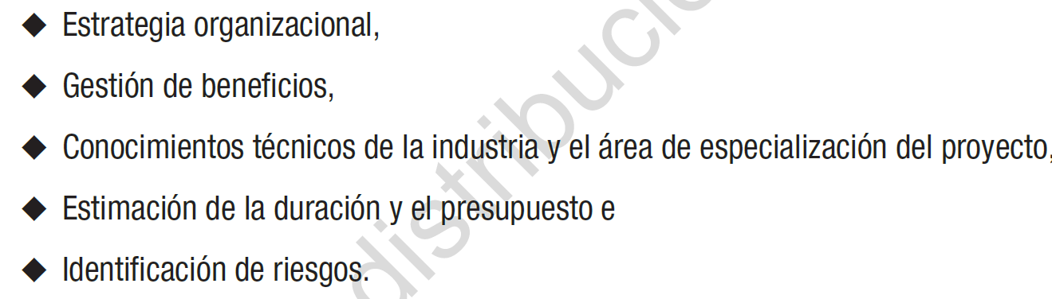
ADMINISTRACIÓN DE PROYECTOS
Herramientas & Técnicas para el AC
Juicio de Expertos: Para este proceso, se debería considerar la pericia de individuos o grupos con capacitación o conocimientos especializados en los siguientes temas.
Reuniones: Se mantienen reuniones con interesados clave para identificar los objetivos, criterios de éxito, entregables clave, requisitos de alto nivel, resumen de hitos y otra información resumida del proyecto.

Slide 13
ADMINISTRACIÓN DE PROYECTOS
Herramientas & Técnicas para el AC
Recopilación de Datos:
Tormenta de Ideas: Se utiliza para identificar una lista de ideas en un corto período de tiempo. Se lleva a cabo en un entorno de grupo y es liderada por un facilitador
Grupos Focales: reúnen a interesados y expertos en la materia para conocer sobre el riesgo percibido del proyecto
Entrevistas: se utilizan para obtener información sobre requisitos de alto nivel, supuestos o restricciones, y criterios de aprobación
Habilidades interpersonales y de equipo:
Gestión de conflictos: La gestión de conflictos puede utilizarse para ayudar a alinear a los interesados con respecto a los objetivos, criterios de éxito, requisitos de alto nivel, descripción del proyecto, resumen de hitos y otros.
Facilitación: capacidad de guiar eficazmente un evento grupal hacia una decisión, solución o conclusión exitosa.
Gestión de Reuniones: La gestión de reuniones incluye preparar la agenda, asegurarse de invitar a un representante de cada grupo clave de interesados

Slide 14
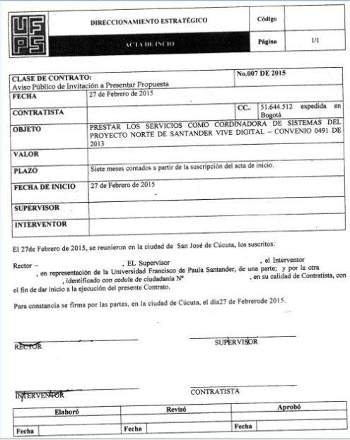
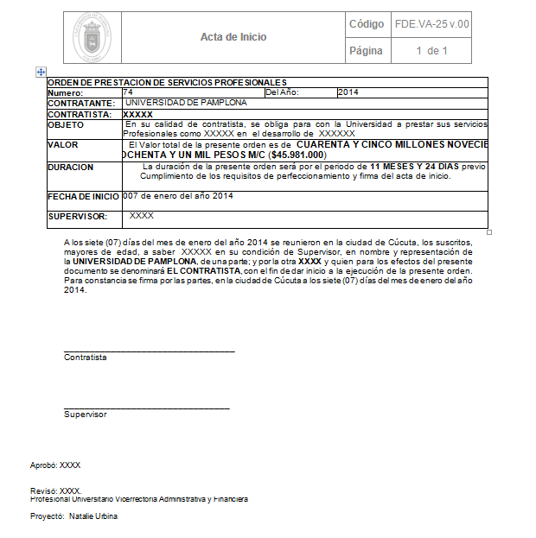
ADMINISTRACIÓN DE PROYECTOS
EJEMPLO:

Slide 15
ADMINISTRACIÓN DE PROYECTOS
MODELO DE ACTA DE CONSTITUCIÓN
(Según PMI)

Slide 16
ADMINISTRACIÓN DE PROYECTOS
Gracias…
pilar.rojas@mail.udes.edu.co

